Slide 1
Наркотики та ВІЛ
Київська гімназія № 287
Вчитель предмету «Основи здоров’я»
Зубарєва Наталія Вікторівна

Slide 2
Що таке наркоманія?
Наркоманія (грецьке νάρκη "narkē" - сон, заціпеніння, і μ νία "Mania" - пристрасть, божевілля, потяг ) - хронічне захворювання, викликане вжитком наркотиків, це шкідлива звичка, хвороблива пристрасть до вжитку різними засобами (ковтання, вдихання, внутрішньовенна ін'єкція) наркотичних речовин, для того щоб впасти в одурманений стан. Такий стан можуть викликати, наприклад, наркотики - опій, морфій, героїн.
НАРКОТИКИ – це речовини, які викликають токсичне отруєння, психологічну і фізичну залежність організму. Вживання наркотиків створює загрозу для здоров 'я людини, суспільства, призводить до скоєння правопорушень.

Slide 3
Історія знайомства людини з наркотиками
На Близькому Сході 5000 р. до н.е. мав широку популярність «злак радості» (опіумний мак)
Близько 2700 р. до н.е. в Китаї вже використовували коноплі (у вигляді настою, як чай): імператор Шен Нунг наказував своїм підданим приймати її як ліки від подагри і неуважності. Люди кам'яного століття знали опіум, гашиш і кокаїн і використовували ці наркотики для зміни свідомості (в ході релігійних обрядів) і при підготовці до бою.
На стінах похоронних комплексів індійців Центральної і Південної Америки є зображення людей, що жують листя коки (один із способів прийому кокаїну), що датуються серединою 3000р. до н. е

Slide 4
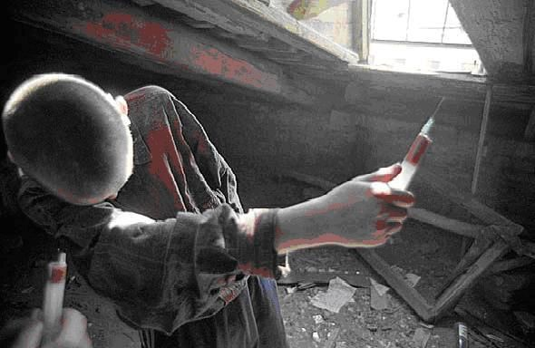
Це важливо!
Україна є однією з 24 країн з найшвидшим розповсюдженням ВІЛ через ін’єкційні наркотики!
Кількість наркозалежних досягає 800-900 тисяч!!!

Slide 5
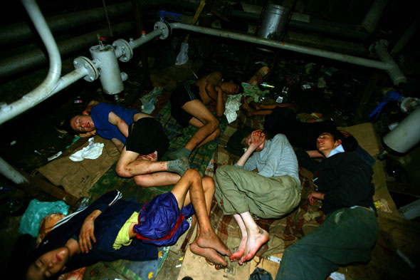
Це стосується кожного!
Наркоманія швидко «молодшає» - в деяких містах нашої країни діти починають вживати наркотики в 9-13 років!!!
Від 8% до 26% школярів у віці 13-16 років пробували наркотики хоча б один раз!!!

Slide 6
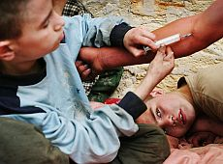
Київська область займає восьме місце за кількістю «юних» наркоманів!
На обліку перебувають 35 неповнолітніх, 34 з них навіть немає 15 років.
Анонімне опитування учнів шкіл та ПТУ про споживання психотропних речовин показало, що 7,6% один або більше разів вживали наркотичні засоби, 46% алкоголь, 47% звичайні цигарки!

Slide 7
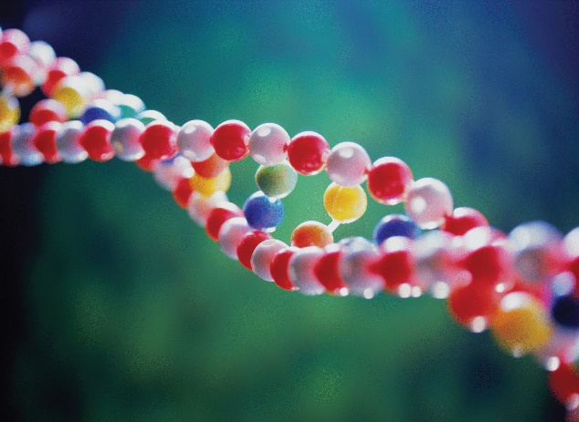


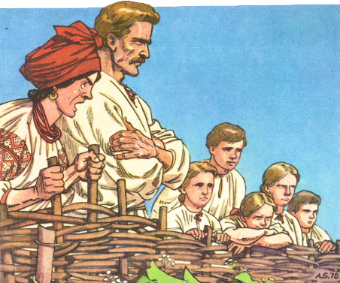
Фактори, що впливають на формування залежності:
Фактор спадковості
Духовний фактор
Соціальний фактор
Сімейний фактор

Slide 8
Причини
Цікавість.
Втрата життєвих орієнтирів, почуття самотності, сильне душевне потрясіння, бездуховність
Невдоволення життям, яке виникає на ґрунті постійних конфліктів в сім’ї, в колективі, бідність, міжнаціональні конфлікти.
Вплив оточення, друзів, компанії,
Простота переходу від сигарет і алкоголю до найнебезпечніших наркотиків.
Знання про шкоду наркоманії на рівні загальноприйнятого штампу: «Дуже шкідливо», і не знання того до якої міри це шкідливо.
Недостатній рівень «заборонного» внутрішнього фактора ( в неповних сім’ях, за неправильного виховання).
Кримінальна «романтика». Деяким підліткам подобається спілкуватися із старшими, які порушували закон , але загальновідомим є той факт, що найбільше наркоманів –– саме серед злочинців.

Slide 9

Ще про причини
тиск однолітків;
цікавість, бажання вбити нудьгу;
схильність до ризику та прагнення бути «крутим»;
протест навколишньому світу, прагнення довести свою незалежність;

Slide 10

перенасиченість дозвіллям, бідний вибір розваг, байдикування молоді;
підлітки без нагляду;
бажання втекти від проблем життя;
бажання підвищити самооцінку;
приклад батьків.

Slide 11
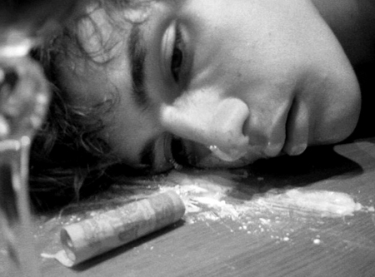
Вживання наркотиків приведе до жахливих наслідків:
Захворювання
Проблеми в школі
Злочинність
Проституція
Втрата всіх інтересів
Лікування
Смерть

Slide 12
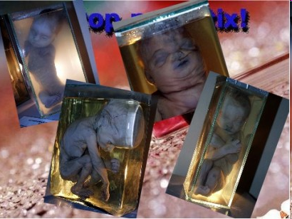
У дитини, народженої від матері – наркоманки, з перших годин життя виявляють ознаки наркоманії. Її організм вимагає тих наркотиків, які він отримував з кров’ю від матері. Позбавляючись наркотику після народження, вона реагує на це судомами та плачем. Часто ці діти народжуються з фізичною потворністю або фізичними відхиленнями

Slide 13
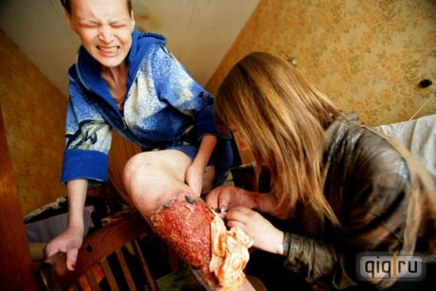
Фізичні наслідки вживання наркотичних речовин

Slide 14
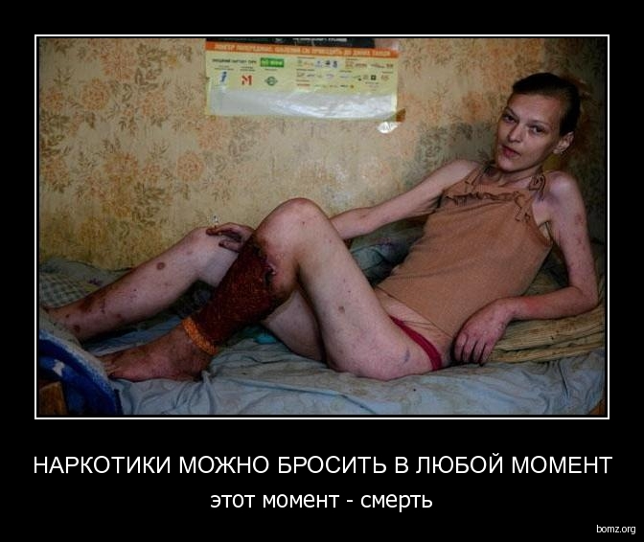

Slide 15
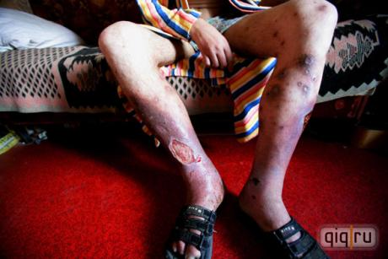

Slide 16
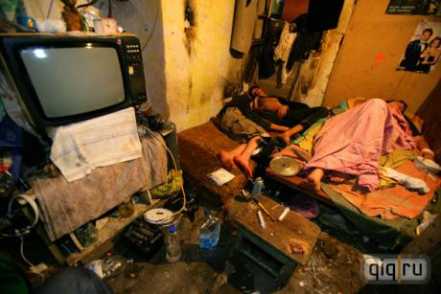

Slide 17
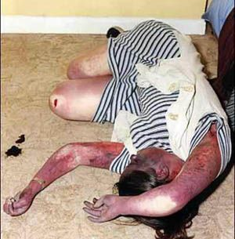

Slide 18
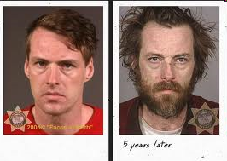

Slide 19
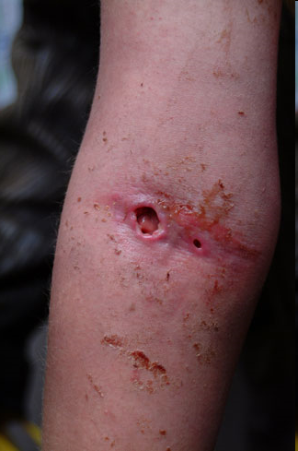

Slide 20
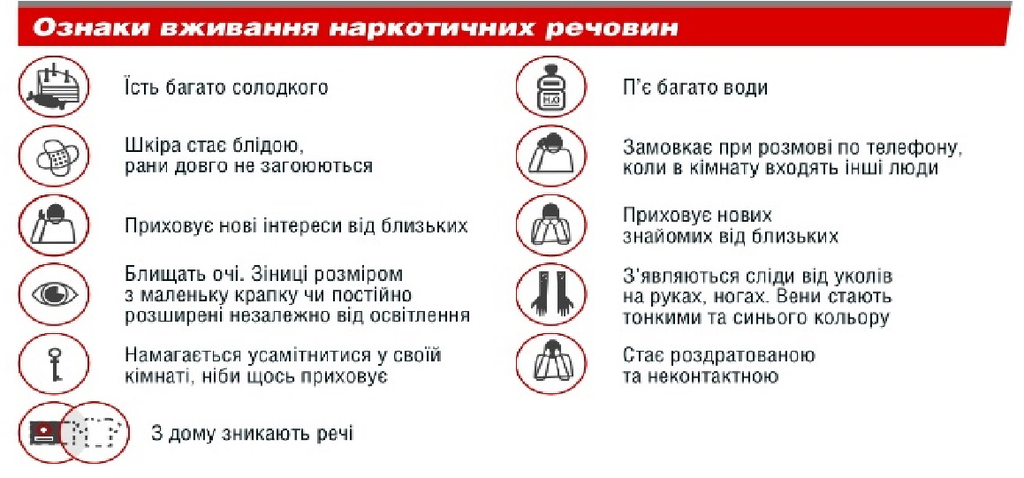
ЗВЕРНІТЬ НА ЦЕ УВАГУ!

Slide 21
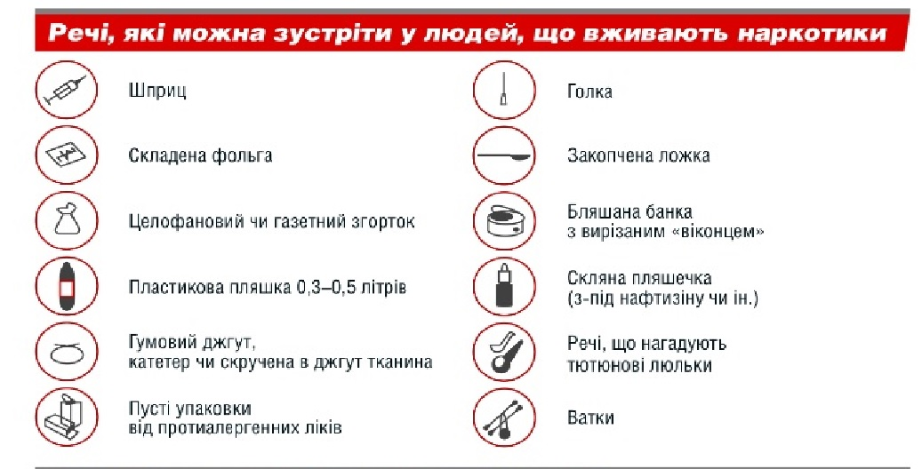

Slide 22

ВІЛ і наркотики
Аналіз кількості ВІЛ інфікованих, офіційно зареєстрованих в Україні останніми роками, свідчить, що майже 90% нових випадків припадає на споживачів наркотиків

Slide 23
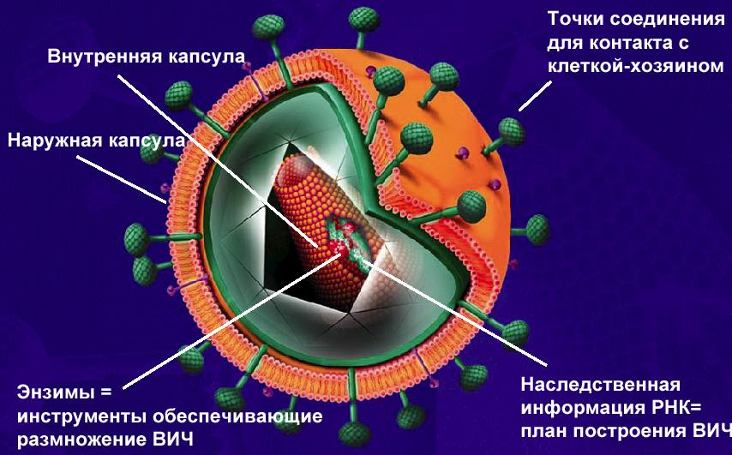
ВІЛ-інфекція та СНІД
В – вірус
І – імунодефіциту
Л – людини
ВІЛ, проникаючи в організм людини, викликає
ВІЛ-інфекцію
С – синдром термінальна
Н – набутого => стадія
І – імунного ВІЛ-інфекції
Д - дефіциту

Slide 24
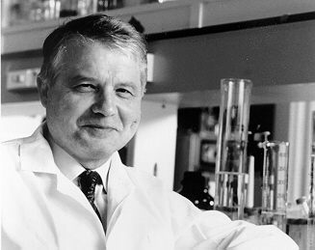

Хто відкрив ВІЛ
Люк Монтан’є та Роберт Галло

Slide 25
Історія захворювання
СНІД не привертав уваги громадськості до 1981р., коли був зафіксований ряд смертей від невмоцистної пневмонії і саркоми Капоші серед молодих здорових чоловіків-гомосексуалістів в Америці.
В 1982р. було опубліковано повідомлення про випадки СНІДу, пов’язаних з переливанням крові. Вперше ВІЛ був виокремлений в 1983р. з лейкоцитів крові паризького офіціанта- гомосексуаліста (у якого прослідковувалось стійке збільшення лімфовузлів). Одночасно американські вчені виділили ВІЛ у хворого на СНІД. За першість у відкритті збудника СНІДу тривалий час сперечались дві групи дослідників. В 1983р. – повідомлення про гетеросексуальну передачу хвороби. Аналіз випадків СНІДу у дітей показав, що діти можуть інфікуватися від ВІЛ-позитивної матері в пренатальному періоді і при грудному годуванні.

Slide 26
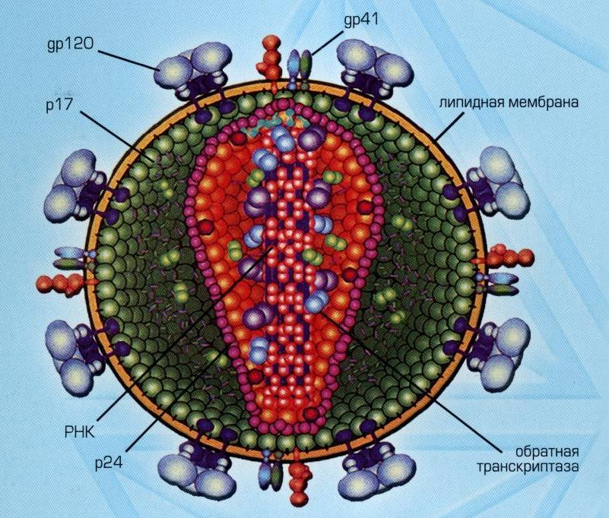
Структура вірусу імунодефіциту людини
ВІЛ відноситься до сім’ї ретровірусів. Існує два типи вірусу: ВІЛ-1 і ВІЛ-2, які відрізняються структурними і антигенними властивостями.
Діаметр ВІЛ складає 1/10000 мм, часточка вірусу має сферичну форму.
Зовнішня оболонка складається з gp120, gp41 та gp160. Сердцевина вірусу складається з капсиду (p24 і p18) і двох ниток РНК.
Життєвий цикл вірусу забезпечується ферментами: зворотня транскриптаза, інтеграза і протеаза. ВІЛ в своєму життєвому циклі схильний до мутацій в 5 разів, більше ніж вірус грипу.

Slide 27
ВІЛ -Вірус Імунодефіциту Людини
Вірус переважно вражає клітини імунної системи організму людини
Не може існувати самостійно
Для розмноження вірусу необхідна клітина-хазяїн
Використовує обмін речовин клітини-хазяїна організму людини

Slide 28
Які клітини вражає ВІЛ
Клітинами людини, які ВІЛ використовує у якості клітини-хазяїна, є особливі клітини імунної системи
Вони називаються клітини-помічники (або клітини CD4+ лімфоцити, або Т-хелпери)

Slide 29
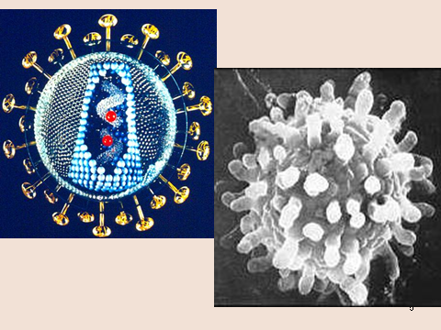

Slide 30
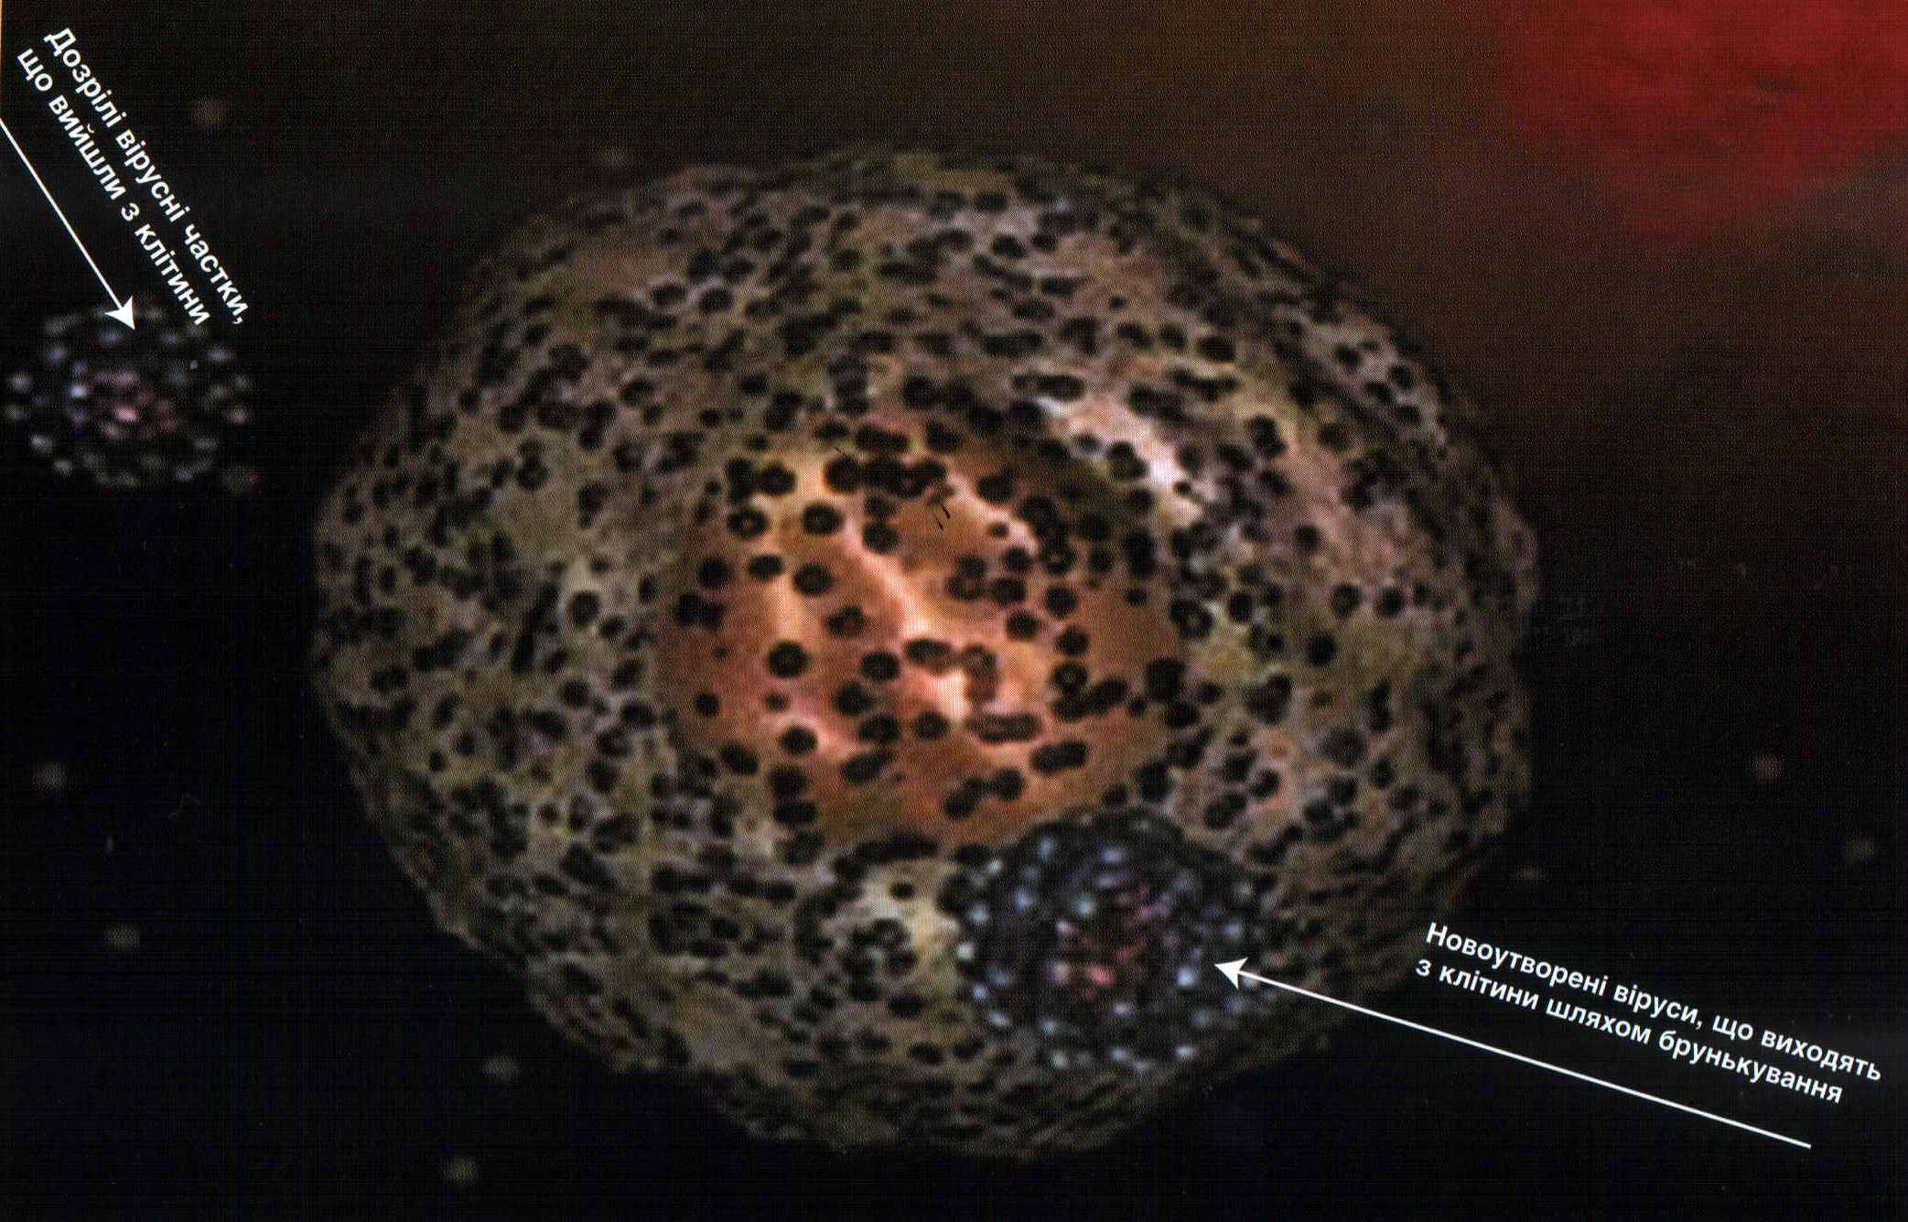
Імунна клітина, вражена ВІЛ

Slide 31
Що таке імунна система людини?
Складний захисний апарат організму людини, призначений для захисту від інфекцій
Складається з різних типів імунних клітин
Взаємодіючи, ці клітини регулюють захист від вторгнення сторонніх агентів (бактерій, вірусів, паразитів)

Slide 32
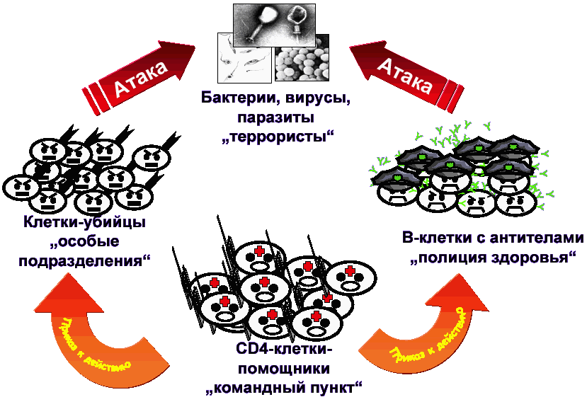
Функції імунної системи

Slide 33
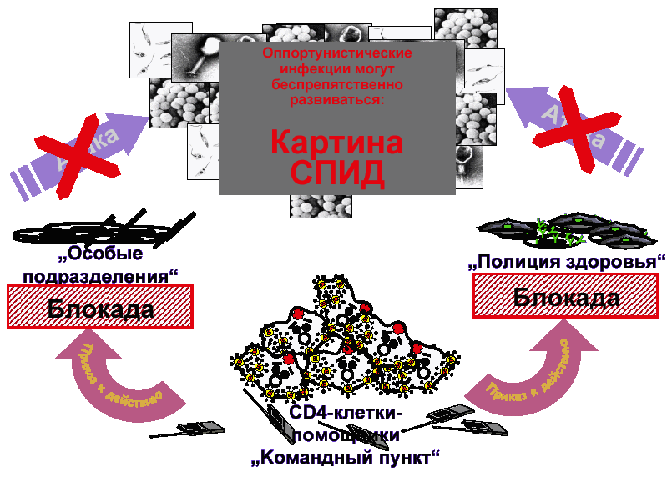
Стадія СНІДу

Slide 34
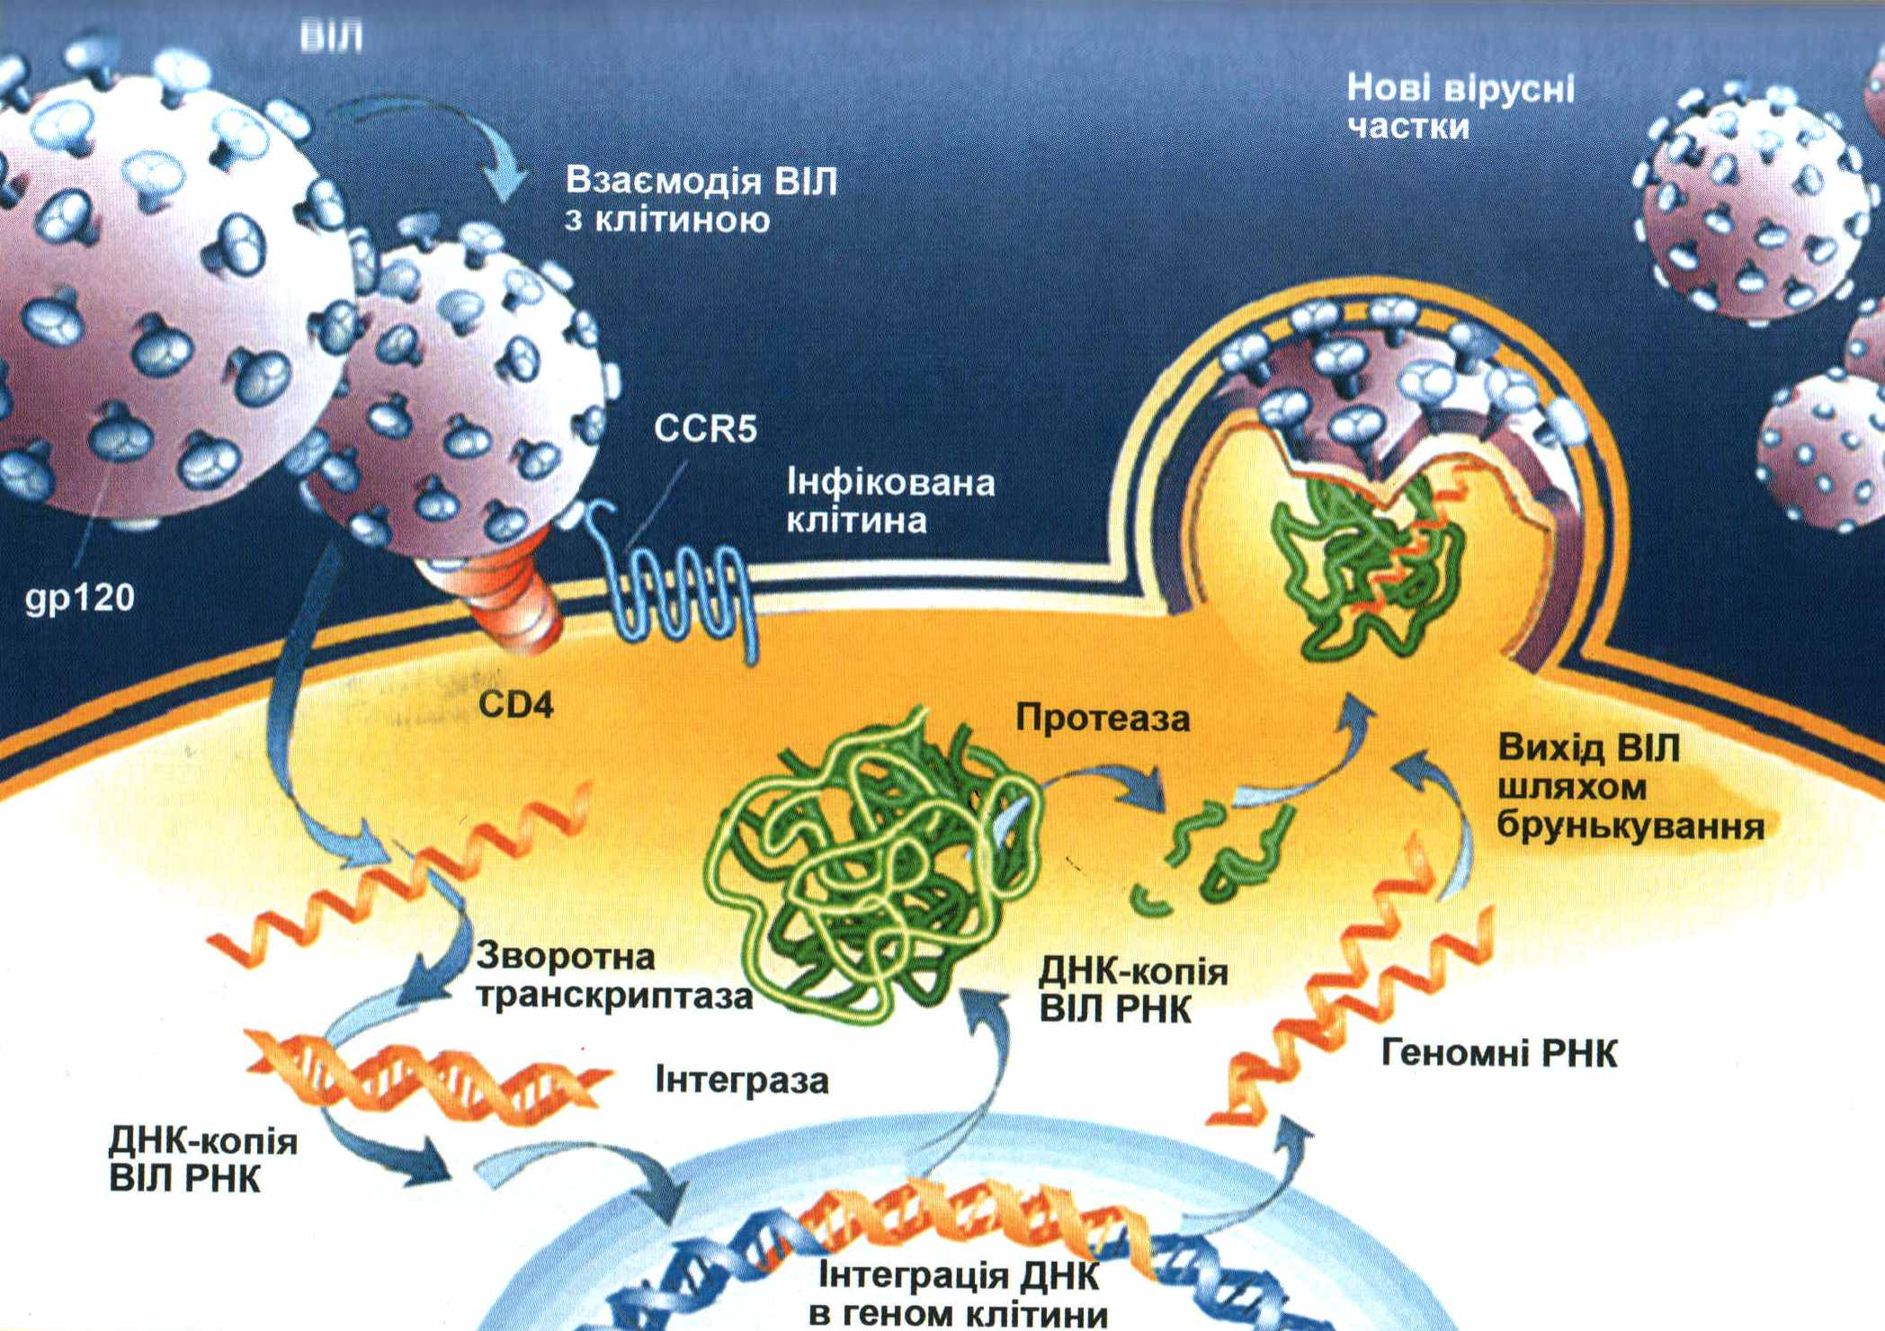
Цикл розмноження ВІЛ:

Slide 35
Умови, необхідні для передачі вірусу
наявність ВІЛ
достатня кількість вірусу міститься в біологічних рідинах:
кров
сперма
грудне молоко
вагінальний секрет
ВІЛ має потрапити в кровообіг
Статевий шлях
Парентеральний шлях
Від ВІЛ+ матері до дитини

Slide 36

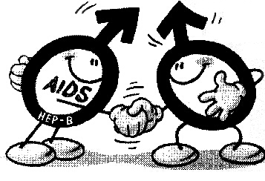
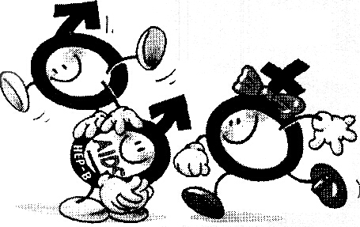
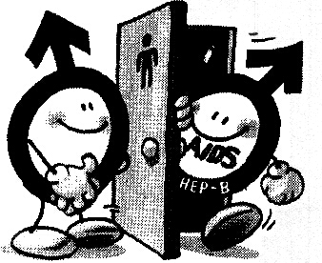
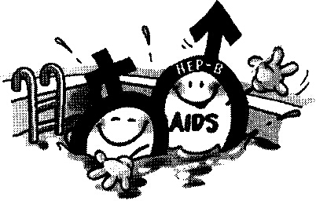
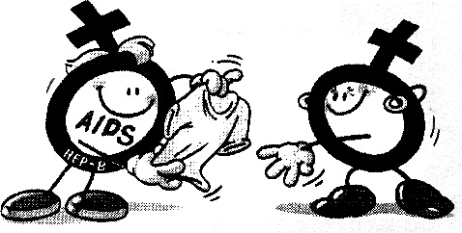
ВІЛ не передається

Slide 37

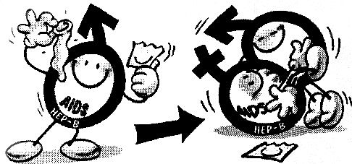
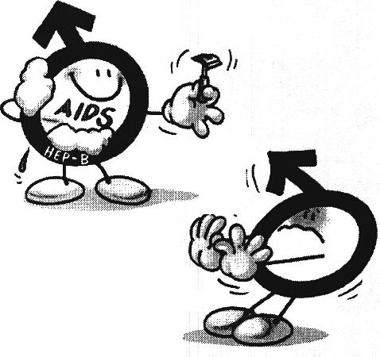

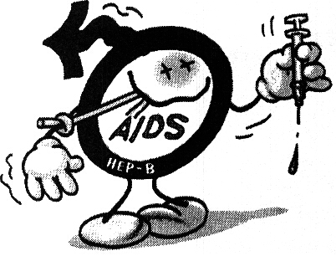
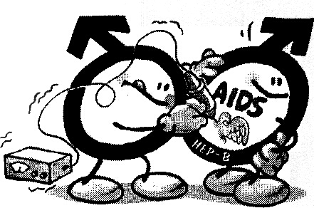
ВІЛ передається

Slide 38
Традиційно профілактика зараження ВІЛ проводиться на трьох рівнях: первинному, вторинному і третинному:
ПРОФІЛАКТИКА
ПЕРВИННА ВТОРИННА ТРЕТИННА
Запобігання інфікуванню здорових людей сексуальна просвіта безпеки серед молоді пропагандистські кампанії, акції, масові заходи з актуальних питань ВІЛ/СНІДу | Попередження інфікування в уразливих спільнотах та підтримка якості життя ВІЛ-позитивних ДКТ з питань ВІЛ/СНІД обмін використаних голок та шприців поширення презервативів підтримка прав та подолання дискримінації людей з ВІЛ/СНІД | Мінімізація наслідків хвороби, які відчувають люди з ВІЛ/СНІДом використання специфічних для ВІЛ ліків (ВААРТ) психологічна підтримка людей з ВІЛ/СНІД статусом концепція паліативної допомоги

Slide 39
Симптоми інфікування ВІЛ
Симптоми %
Температура 71 %
Втома 51 %
Нудота 46 %
Фарингіт 40 %
Головний біль 40 %
Діарея 34 %
Відсутність апетиту 33 %
Запалення лімфатичних вузлів 31 %
Висип 26 %
Втрата ваги 26 %

Slide 40
Методи діагностики ВІЛ-інфекції
Імуноферментний аналіз (ІФА) – дозволяє виявити сумарні антитіла до ВІЛ у сиворотці крові. Це якісна реакція, тест дуже чутливий, є скринінговим дослідженням, але може давати хибнопозитивні реакції.
Імунний блот – дозволяє встановлювати антитіла до окремих білків ВІЛ. Виявлення антитіл до білків оболонки і ядра віруса свідчить про ВІЛ-інфекції у дітей старше 18 місяців. Це основний метод діагностики ВІЛ-інфекції у дорослих.
Виявлення антигена p24 – визначає присутність ВІЛ у крові. Антиген р24 – білок ядра, частіше визнаяається на ранній і на заключних стадіях хвороби. Характеризується низькою чутливістю у дітей перших місяців життя.

Slide 41
ПЛР ДНК ВІЛ – високочутливий метод виявлення генетичного матеріалу віруса, включеного до клітки крові (стан провіруса).
  Чутливість тесту:
  29-46% в перші 48 годин після народження
  93% - на другій неділі життя
  96-98% - у 28-30 днів
  99-100% - у 3-5 місяців
ПЛР РНК ВІЛ – дозволяє виявляти якісно і кількісно вільні віруси у плазмі крові.
Вірусне навантаження - число копій РНК ВИЧ в 1 мл плазми крові. МАЄ Важливе значення для прогнозувания течій захворювання, вибору тактики лікування.

Slide 42
Бережіть себе та свою родину!
Дякую за увагу!

